Slide 1
你看見嗎?
使徒行傳10:34-43
Notes:
NOTE:
To change the image on this slide, select the picture and delete it. Then click the Pictures icon in the placeholder to insert your own image.

Slide 2
使徒行傳10:34-43
³⁴ 彼得開口說：「我真的看出 神是不偏待人的。 ³⁵ 不但如此，在各國中那敬畏他而行義的人都為他所悅納。 ³⁶ 神藉着耶穌基督—他是萬有的主—傳和平的福音，把這道傳給以色列人。 ³⁷⁻³⁸ 這話在約翰傳揚洗禮以後，從加利利起，傳遍了猶太。 神怎樣以聖靈和能力膏了拿撒勒人耶穌，這都是你們知道的。他到處奔波，行善事，醫好凡被魔鬼壓制的人，因為 神與他同在。

Slide 3
一. 彼得看見愛世人的神 (34-38節)
a. 差遣彼得到外邦人中
b. 傳基督是萬有的主
c. 祂以聖靈與大能行事

Slide 4
各族﹨各方﹨各民都當仰望耶穌基督為救主
主愛延萬邦，真光照萬代
Caption

Slide 5
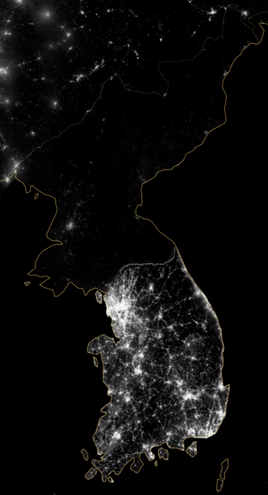
北韓屬靈需要

Slide 6
生命的盼望

Slide 7
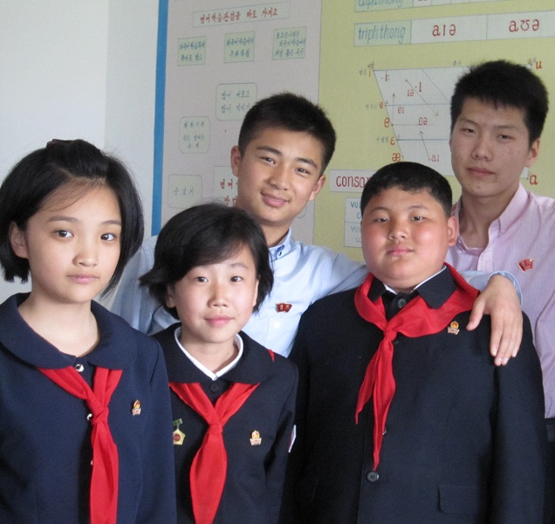
年青人的夢想

Slide 8
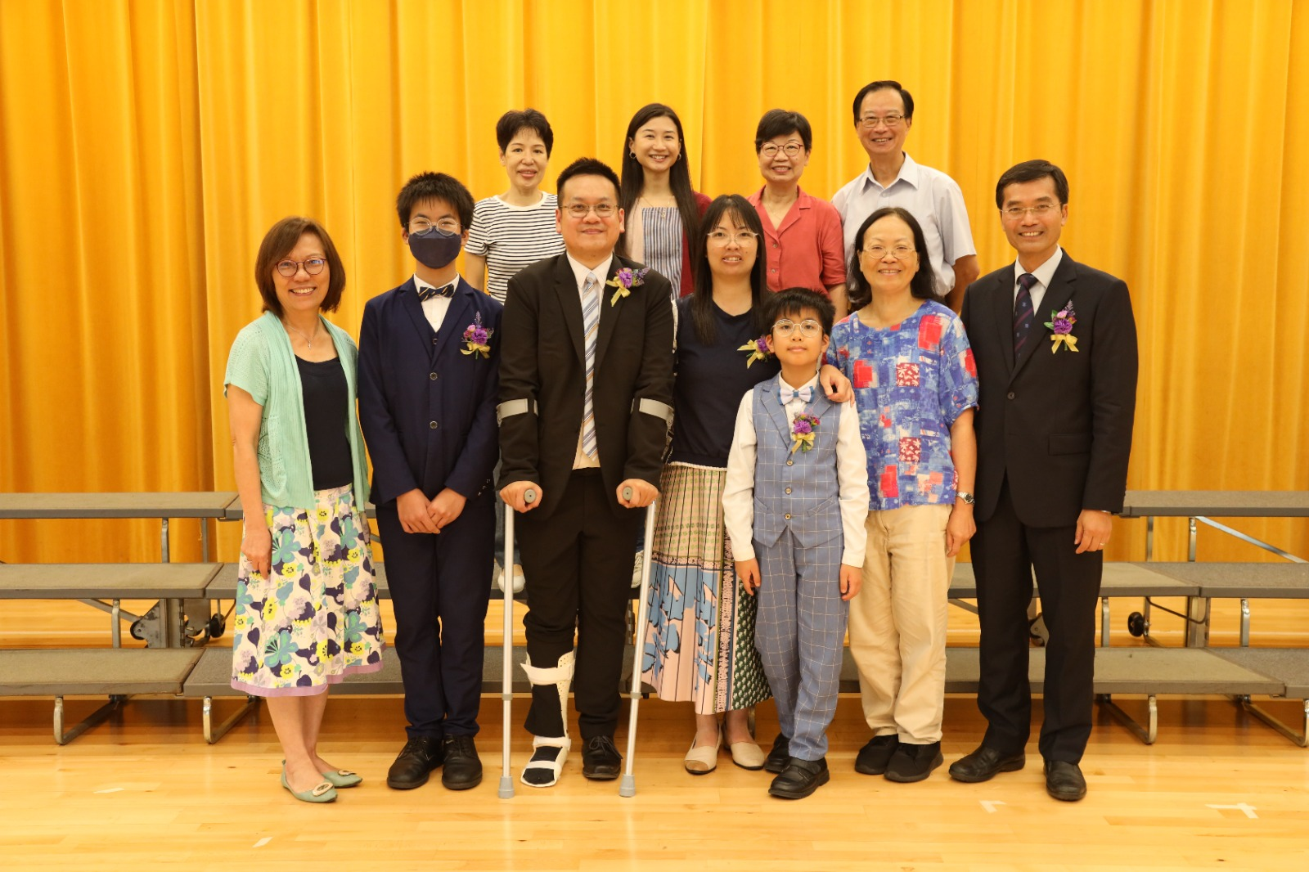
主所差遣的

Slide 9
中國內地會曹雅植
誰願為我去?
温州.東方耶路撒冷的聖徒

Slide 10
“基督若不是一切的主, 祂就全然不是主.”
戴德生
“Christ is either Lord of all or
He isn’t Lord at all.”

Slide 11
使徒行傳10:34-43
³⁹ 他在猶太人之地和耶路撒冷所行的一切事，有我們作見證人。他們竟把他掛在木頭上殺了。 ⁴⁰ 第三天， 神使他復活，使他顯現出來； ⁴¹ 不是顯現給所有的人看，而是顯現給 神預先所揀選為他作見證的人看，就是我們這些在他從死人中復活以後和他同吃同喝的人。

Slide 12
二. 使徒看見復活的主 (39-41節)
a. 見証主的死
b. 見証神的大能-主復活
c. 以生命見証與主同死同活同行

Slide 13
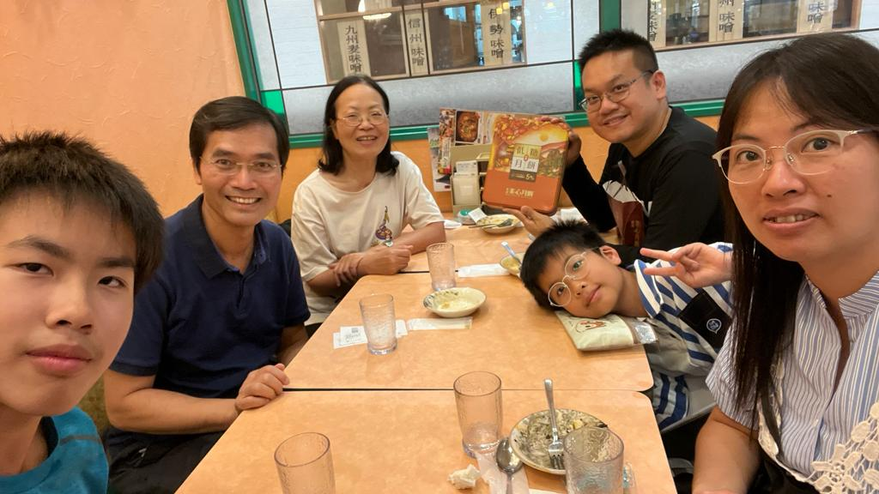
送行, 關顧, 同行

Slide 14
宣教士的挑戰
孤單
遠離家鄉
牽掛
無依
弟兄姊妹的善忘
照顧年老父母的責任
壓力
退休的居所和經濟
福音與文化
環境壓力
屬靈爭戰

Slide 15
『我們為神所擺上的若完全談不上冒險，我們也就不需要信心了。』 戴德生

Slide 16
使徒行傳10:34-43
⁴² 他吩咐我們傳道給眾人，證明他是 神所立定，要作審判活人、死人的審判者。 ⁴³ 眾先知也為這人作見證：凡信他的人，必藉着他的名得蒙赦罪。」

Slide 17
三. 眾聖徒看見獨一的救主 (42-43節)
a. 為終極審判者的見証與傳揚
b. 眾先知見証的彌賽亞就是基督

Slide 19
差我
恩臨萬邦
齊來關心穆民
青宣
金齡宣教
洛桑青宣

Slide 20
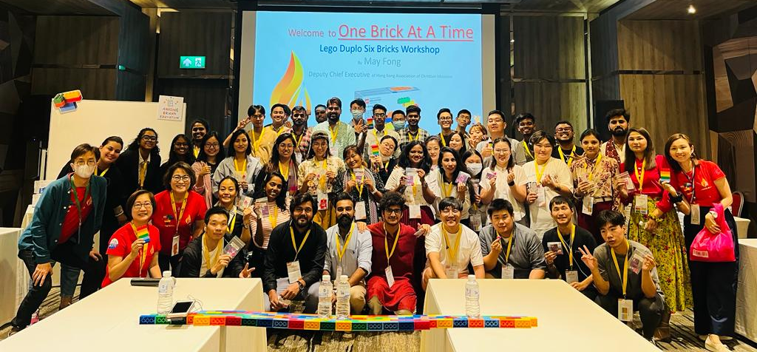
2023 洛桑青宣大會 (1800,39,149)

Slide 21
Master Care
Self Care
Sender’s Care
Professional Care
Network Care

Slide 22
宣教士的人際網絡
差派機構
本地人外國人
團隊
家庭配偶
宣教士
香港差派/支持教會
在港/海外親友
海外朋友/肢體
核心關懷小組

Slide 23
宣教士父母一日遊 2023.11

Slide 24
羅馬書 10:11-13
¹¹ 經上說：「凡信靠他的人必不蒙羞。」 ¹² 猶太人和希臘人並沒有分別，因為人人都有同一位主，他也厚待求告他的每一個人。 ¹³ 因為「凡求告主名的就必得救」。

Slide 25
只有一位獨一的救贖主，就是我們的主耶穌基督，因着愛來拯救並賜福與我們。你會如何把祂傳給千萬仍在黑暗等待拯救的人? 祂不願意一人沉淪, 乃願人人都悔改.

